Slide 1

ỦY BAN NHÂN DÂN PHƯỜNG QUY NHƠN NAM
TRƯỜNG TIỂU HỌC VÕ VĂN DŨNG
CHÀO MỪNG QUÝ THẦY CÔ GIÁO
VỀ DỰ GIỜ LỚP 5D
MÔN: ĐẠO ĐỨC
Giáo viên: Trần Ái Diệu Trâm
Năm học: 2025- 2026

Slide 2


Slide 3

TRÒ CHƠI
“AI NHANH HƠN”

Slide 4
Nếu vứt rác
bừa bãi thì…

Slide 5
Nếu đổ nước thải chưa xử lí xuống sông thì…

Slide 6
Nếu tiết kiệm điện và nước thì…

Slide 7
Nếu tiết kiệm điện và nước thì…

Slide 8
Nếu chúng ta trồng nhiều
cây xanh thì…

Slide 9
Nếu đốt rác
bừa bãi thì…

Slide 10
Nếu mỗi người đều có ý thức bảo vệ môi trường thì…

Slide 11
Nếu mỗi người đều có ý thức bảo vệ môi trường thì…

Slide 12






Slide 13
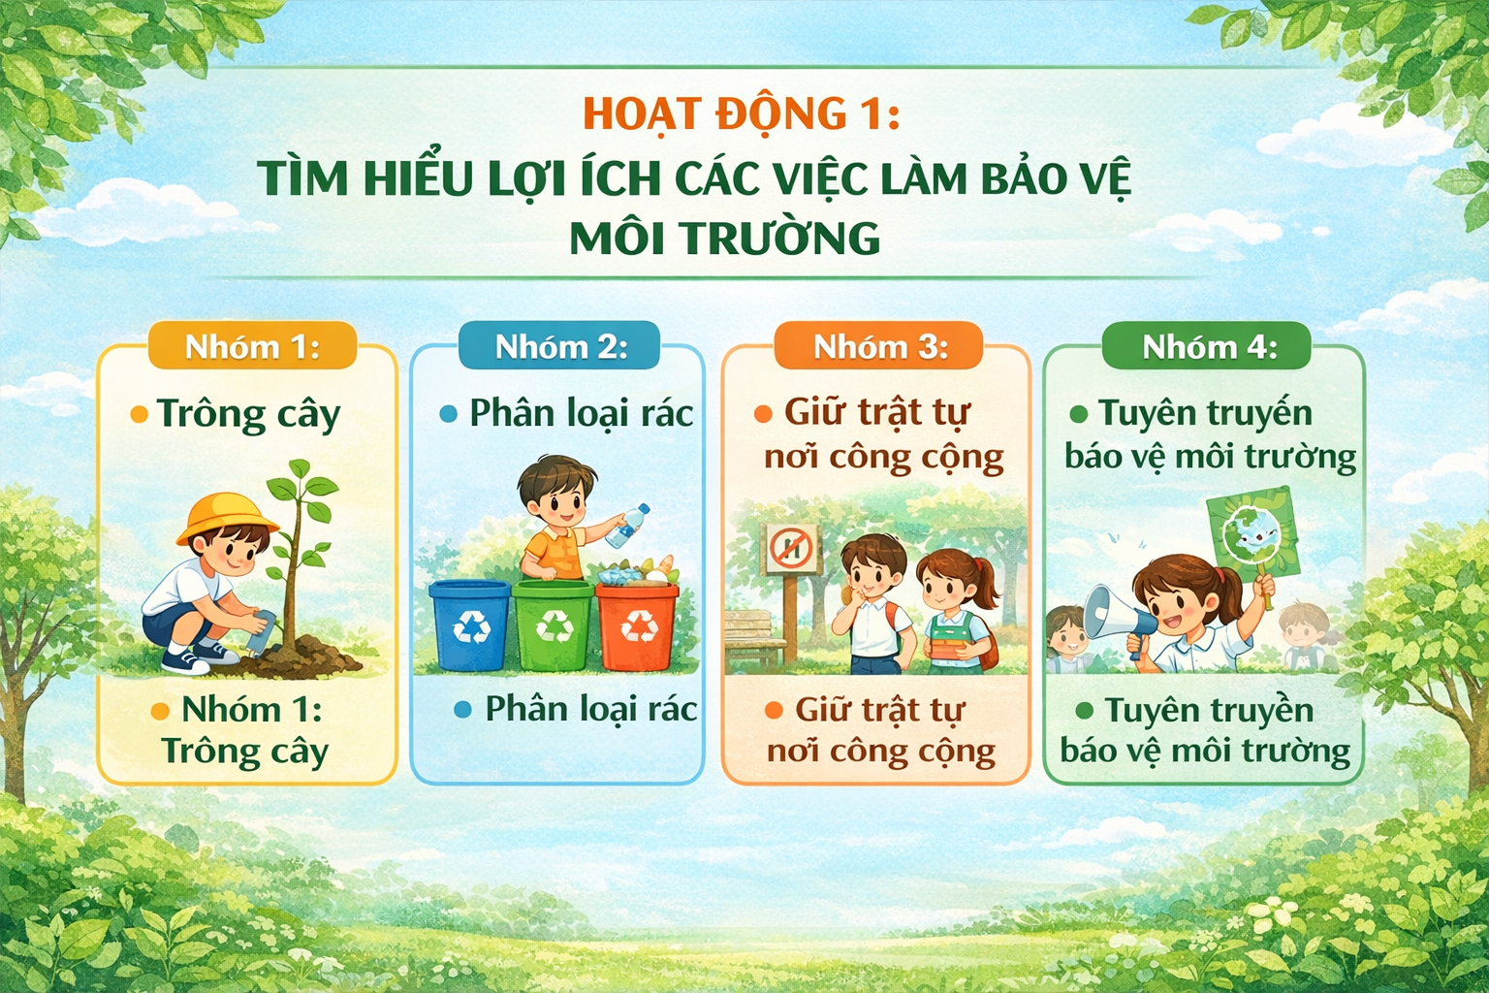

Tuyên truyền bảo vệ môi trường
Tuyên truyền bảo vệ môi trường

Slide 14
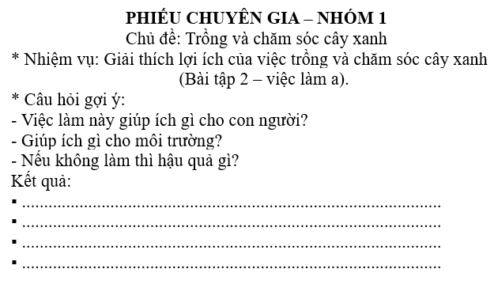
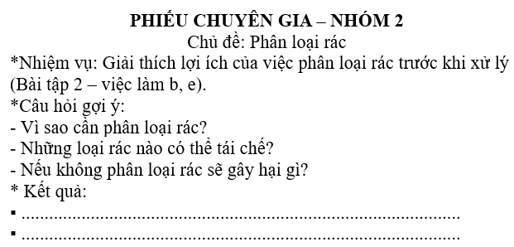
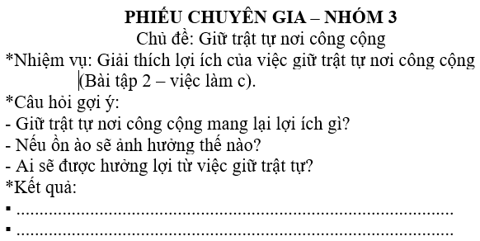
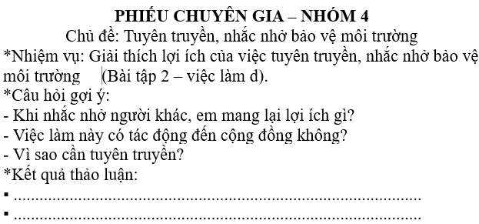

Slide 15
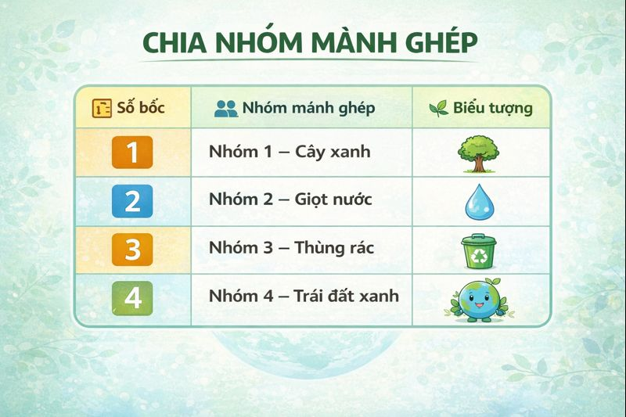

Số

Slide 16
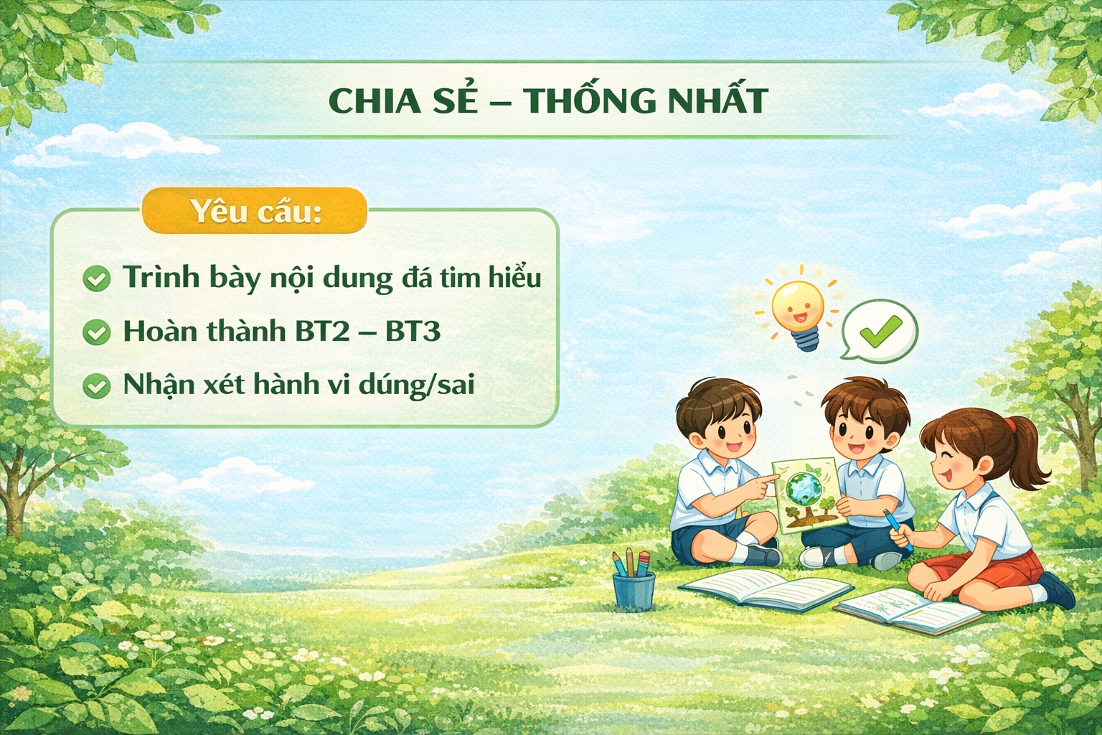
Trình bày nội dung đã tìm hiểu
Nhận xét hành vi đúng/sai

Slide 17
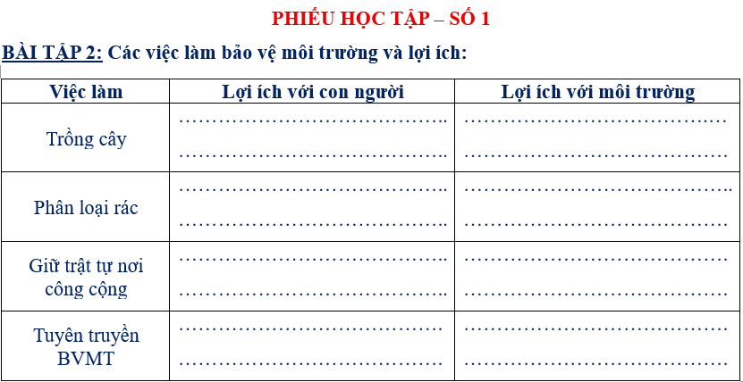

Slide 18
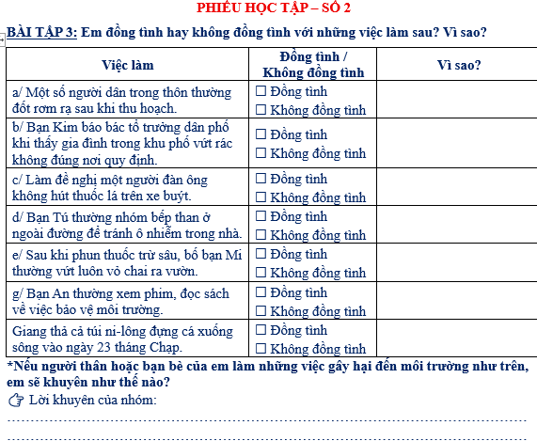

Slide 19
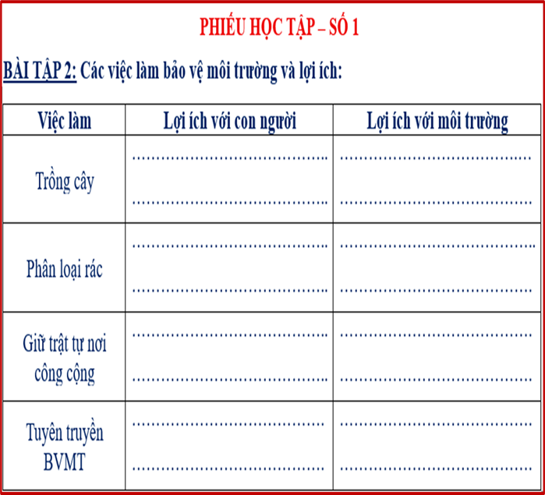
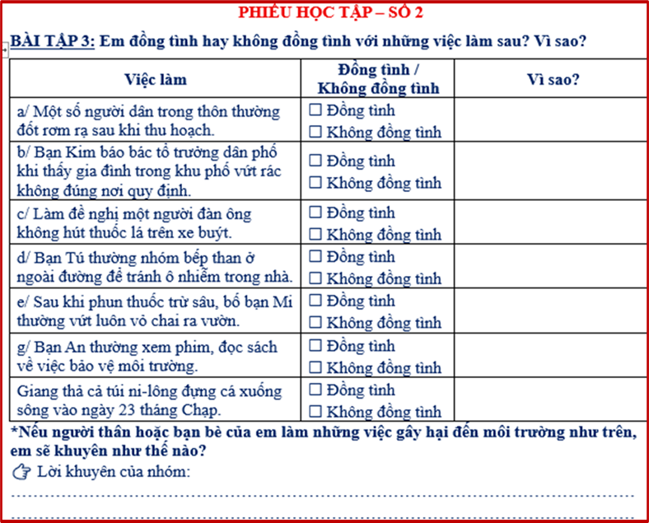
Trình bày nội dung đã tìm hiểu
Nhận xét hành vi đúng/sai

Slide 20
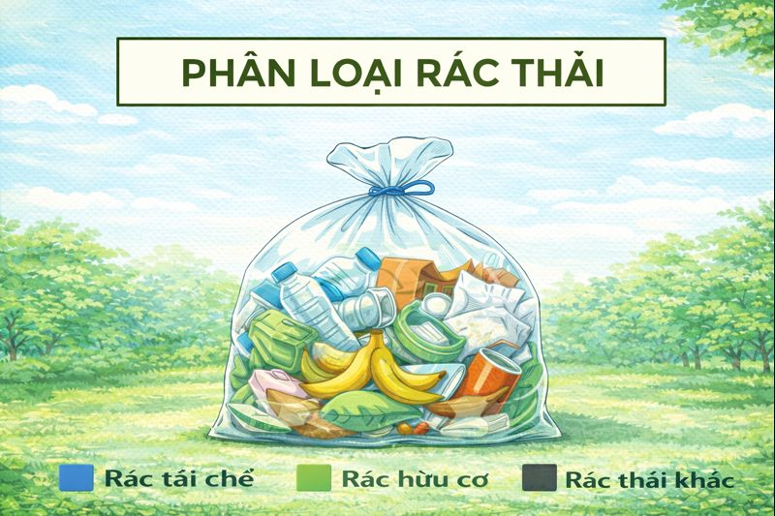

Slide 21
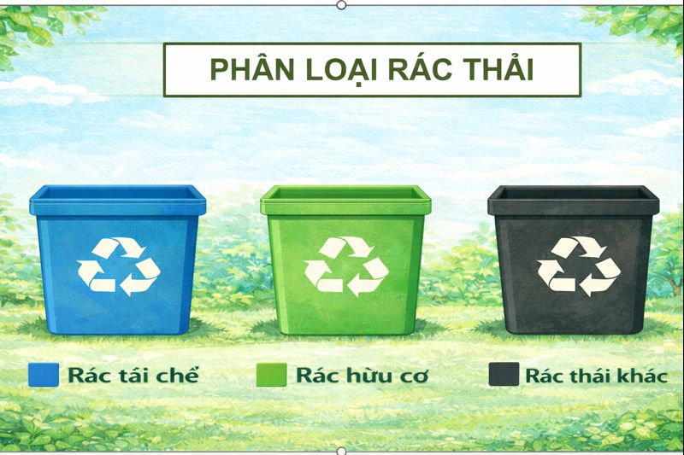

Slide 22
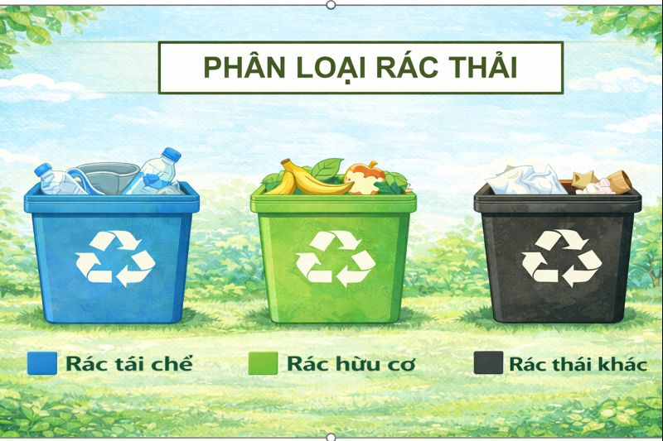

Slide 23



Slide 24
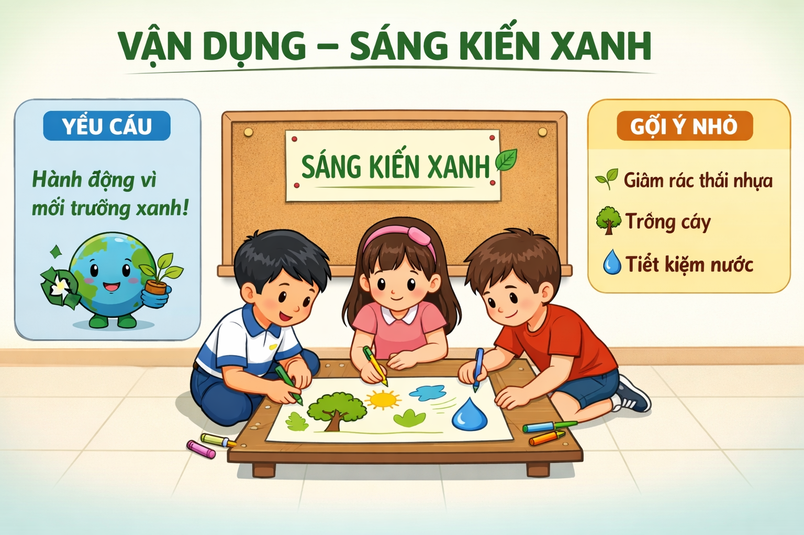
THIẾT KẾ POSTER MINI
Giảm rác thải nhựa
Hành động vì
môi trường xanh!
Trồng cây
Tiết kiệm nước

Slide 25
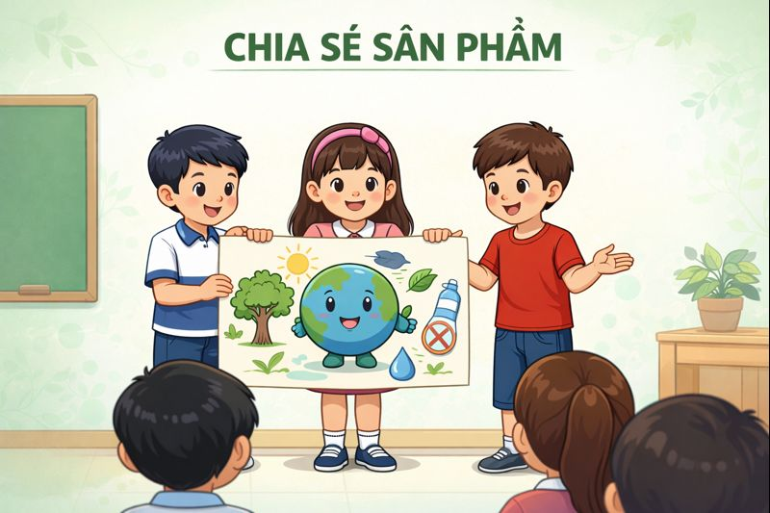
CHIA SẺ SẢN PHẨM

Slide 26
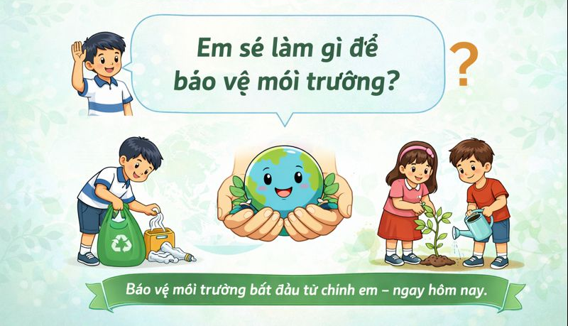
Em sẽ làm gì để
bảo vệ môi trường?

Slide 27



Xem lại
nội dung bài học
Chuẩn bị bài tiếp theo

Slide 28


